Slide 1


Posting.Stat 2.0 – Prezentácia kľúčových zistení
26/03/2026
Tento projekt získal finančné prostriedky od Európskej komisie v rámci výzvy ESF-2023-POW-UDW.

Slide 2
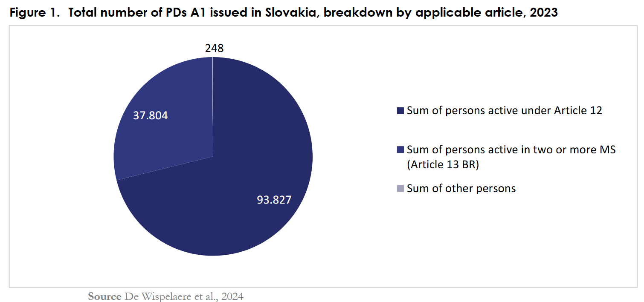
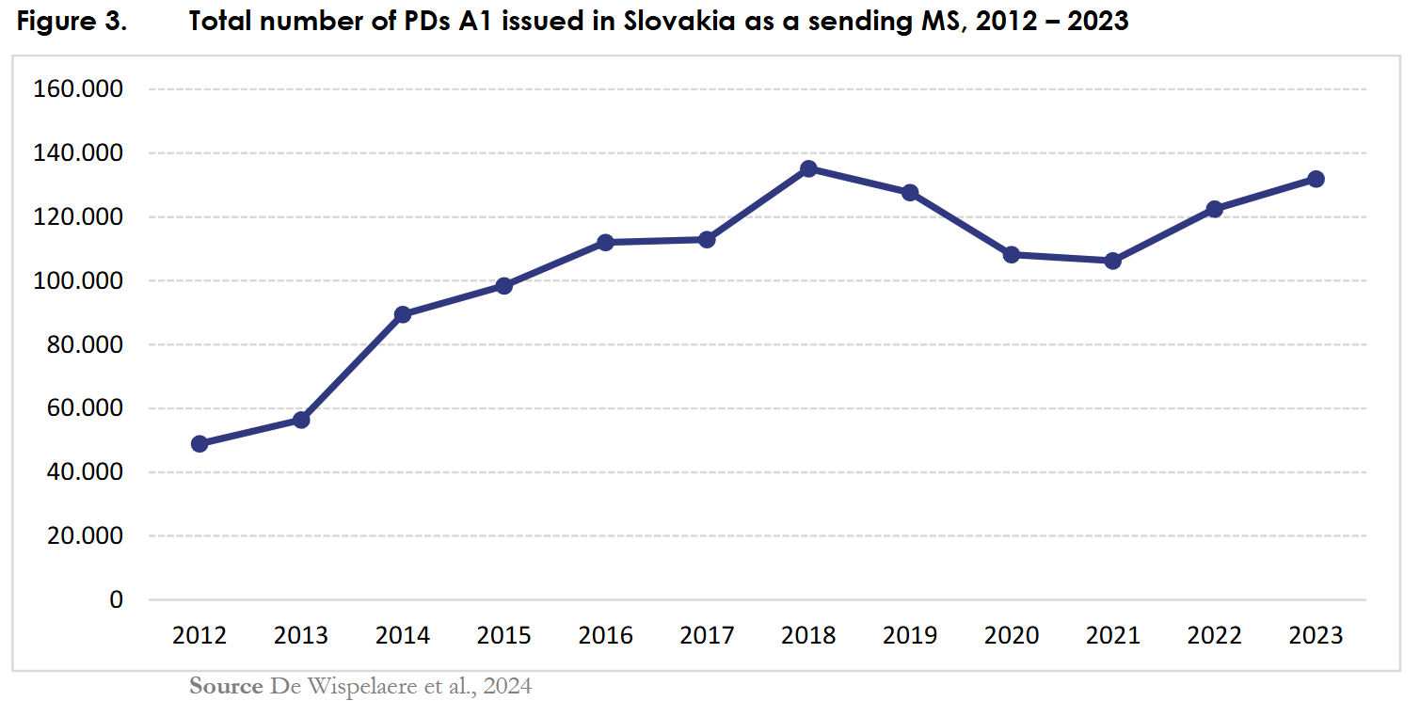
Štatistiky PD A1
Notes:
V roku 2023 sa Slovensko umiestnilo na 11. mieste medzi členskými štátmi EÚ podľa počtu vyslanýchpracovníkov, pričom bolo vydaných celkom 131 879 formulárov PD A1. Väčšina týchto dokumentov bolavydaná podľa článku 12 základného nariadenia (71 %, 93 827 formulárov), zatiaľ čo 29 % (37 804 formulárov) bolo vydaných podľa článku 13 pre pracovníkov pôsobiacich v dvoch alebo viacerýchčlenských štátoch. Veľmi malý podiel (0,19 %, 248 formulárov) bol vydaný podľa iných článkov, vrátane183 výnimiek podľa článku 16.
Slovensko zaznamenalo výrazný nárast vydávania formulárov PD A1 počas poslednej dekády. Počnúcpribližne 50 000 v roku 2012, celkový počet certifikátov rýchlo vzrástol a dosiahol vrchol takmer 140 000 vroku 2018, čo odrážalo silný dopyt po slovenských pracovníkoch v pracovnej náročných sektoroch, ako sú stavebníctvo, výroba a doprava. Po tomto vrchole nastal pokles medzi rokmi 2018 a 2021. Počiatočný poklesv roku 2018 súvisel so zavedením zákona o cezhraničnom poskytovaní služieb, ktorý sprísnil podmienkypre získanie PD A1, zatiaľ čo ďalší pokles bol spôsobený pandémiou COVID-19 a súvisiacimi obmedzeniami, ktoré obmedzili mobilitu a dočasne znížili kapacitu slovenských firiem poskytovať služby vzahraničí.

Slide 3
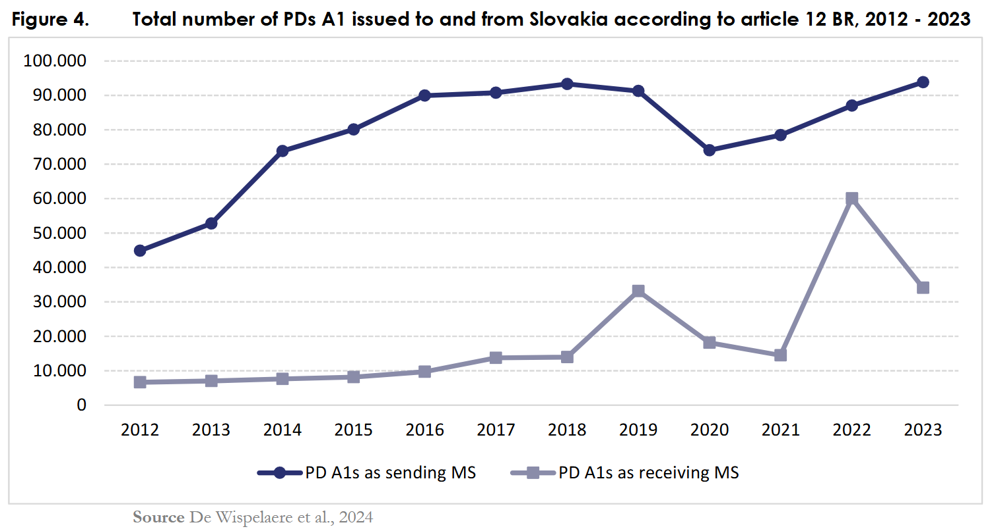
Štatistiky PD A1

Slide 4
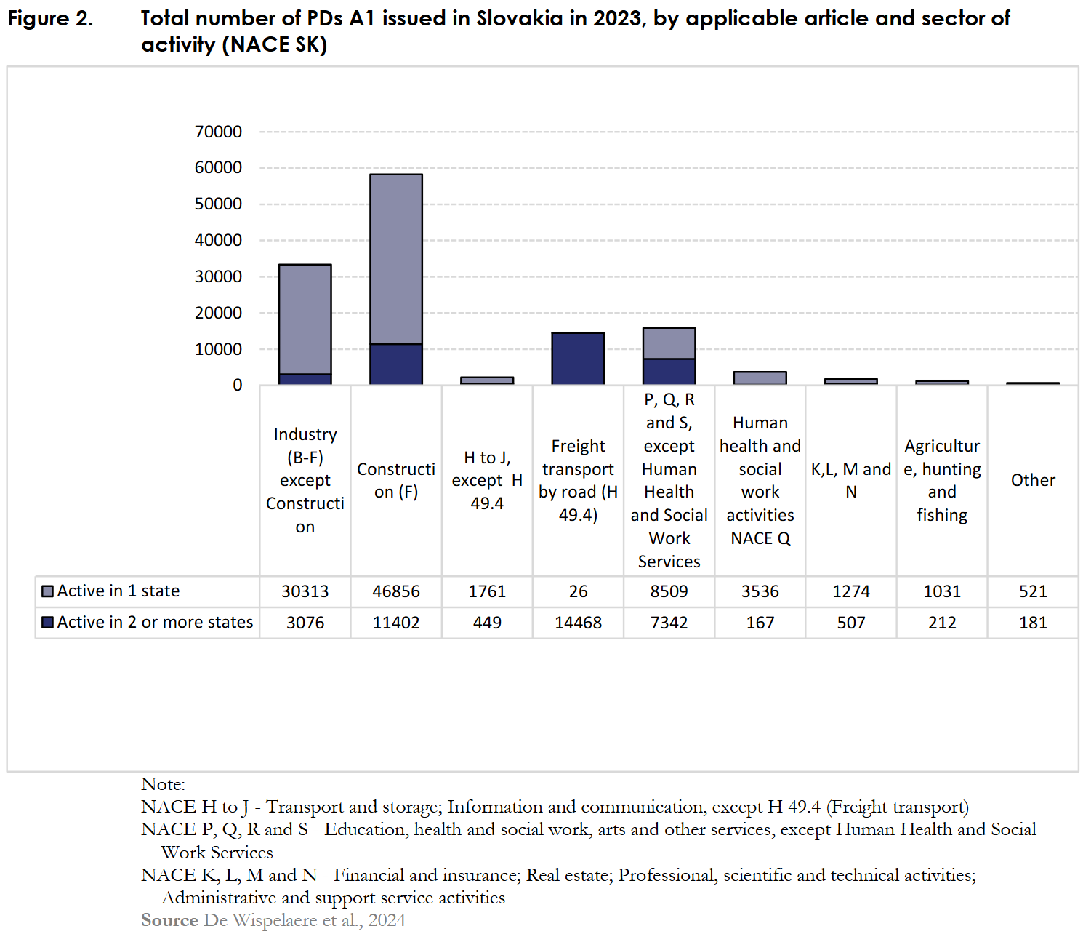
Štatistiky PD A1
Notes:
Sektory stavebníctva a priemyslu dominovali pri vydávaní formulárov PD A1, pričom samotné stavebníctvo predstavovalo 58 258 certifikátov (46 856 pre činnosť v jednom štáte a 11 402 pre viacštátnu činnosť), čo z neho robí najväčší sektor v oblasti odchádzajúceho vysielania. Nasledoval priemysel s 33 389certifikátmi, pričom len 9 % z nich sa týkalo viacštátnej činnosti. Naproti tomu cestná nákladná doprava s14 494 certifikátmi bola takmer úplne viacštátna (14 468 prípadov), čo odráža jej nadnárodný charakter.Ostatné sektory, vrátane odborných, vedeckých, technických, administratívnych a podporných činností (15851 certifikátov) a zdravotníctva a sociálnej práce (3 703 certifikátov), tvorili menšie podiely so zmiešanýmvzorom činnosti v jednom a viacerých štátoch. Poľnohospodárstvo a ostatné zvyškové kategórie zostali okrajové, každá s menej ako 2 000 certifikátmi. Celkové údaje potvrdzujú, že stavebníctvo dominuje objemom, zatiaľ čo cestná doprava sa vyznačuje vysokou mierou viacnásobne cezhraničnej orientácie.

Slide 5
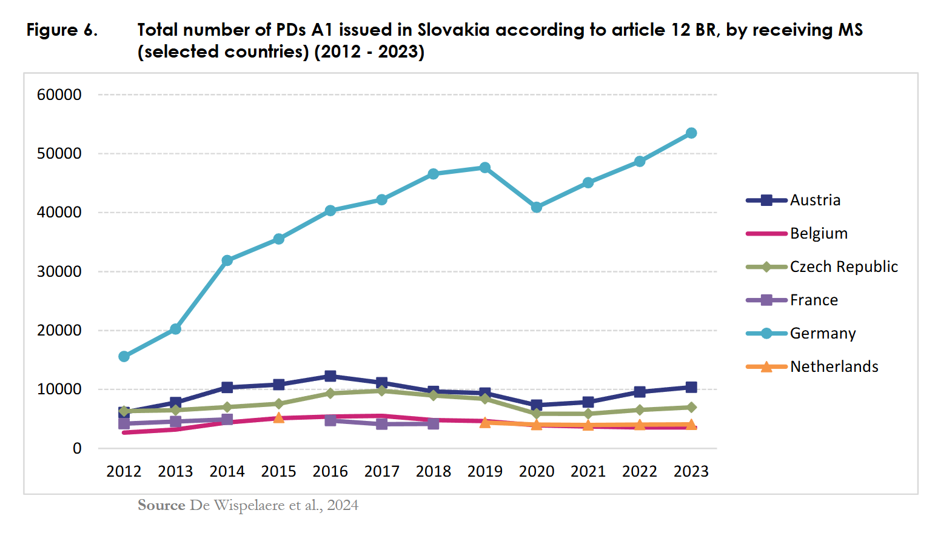
Vysielanie zo Slovenska
Notes:
Údaje o slovenských vyslaných pracovníkoch medzi rokmi 2012 a 2023 odhaľujú jasné vzorce v cieľovýchkrajinách. Nemecko sa stabilne objavuje ako hlavná cieľová krajina, pričom počet vydaných PD A1 saprudko zvýšil z viac ako 40 000 v roku 2020 (počas poklesu súvisiaceho s COVID-19) na viac ako 53 000do roku 2024. Poľsko a Rakúsko sú tiež kľúčové destinácie, každoročne prijímajúce niekoľko tisícpracovníkov, hoci ich objemy kolíšu. Ďalšie krajiny, ako Maďarsko, Portugalsko a Francúzsko, hostia menšiepočty slovenských vyslaných pracovníkov. Dopad pandémie je viditeľný v rokoch 2020 a 2021, keď mobilitaklesla, no od roku 2022 vysielanie prudko vzrástlo a v niektorých krajinách, najmä v Nemecku, presiahlopredpandemické úrovne.

Slide 6
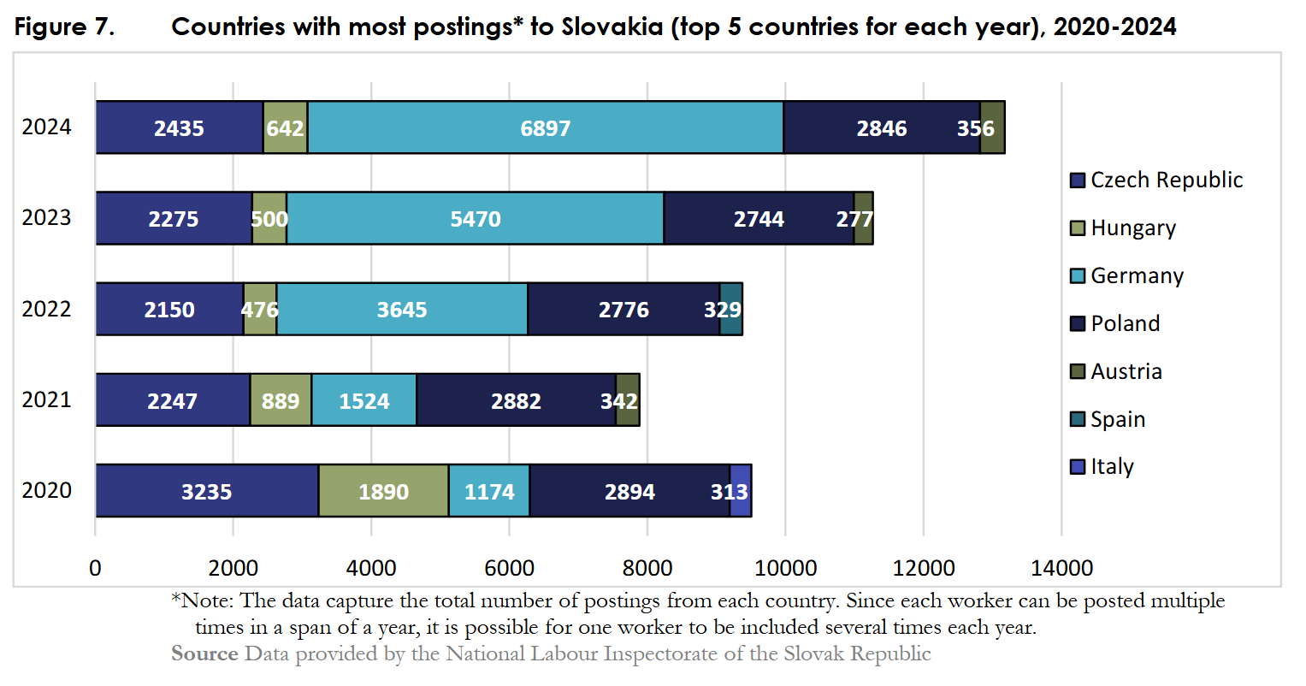
Vysielanie na Slovensko
Notes:
Trendy vo vysielaní pracovníkov na Slovensko vykazujú podobné vzorce ako pri odchádzajúcich, hoci voveľa menšom rozsahu. Celkový počet PD A1 vydaných pre prichádzajúcich pracovníkov sa stabilne zvýšilz 9 506 v roku 2020 na 13 176 v roku 2024. Medzi hlavné krajiny odosielania patria susedné štáty, ako Českárepublika a Poľsko, zatiaľ čo Nemecko zaznamenalo najväčší nárast – počet vyslaní sa počas obdobia zvýšiltakmer šesťnásobne. Maďarsko zaznamenalo dočasný pokles v rokoch 2021–2022, no do roku 2024 sazotavilo, zatiaľ čo Rakúsko, Španielsko a Taliansko prispievajú menším a premenlivým počtom.

Slide 7
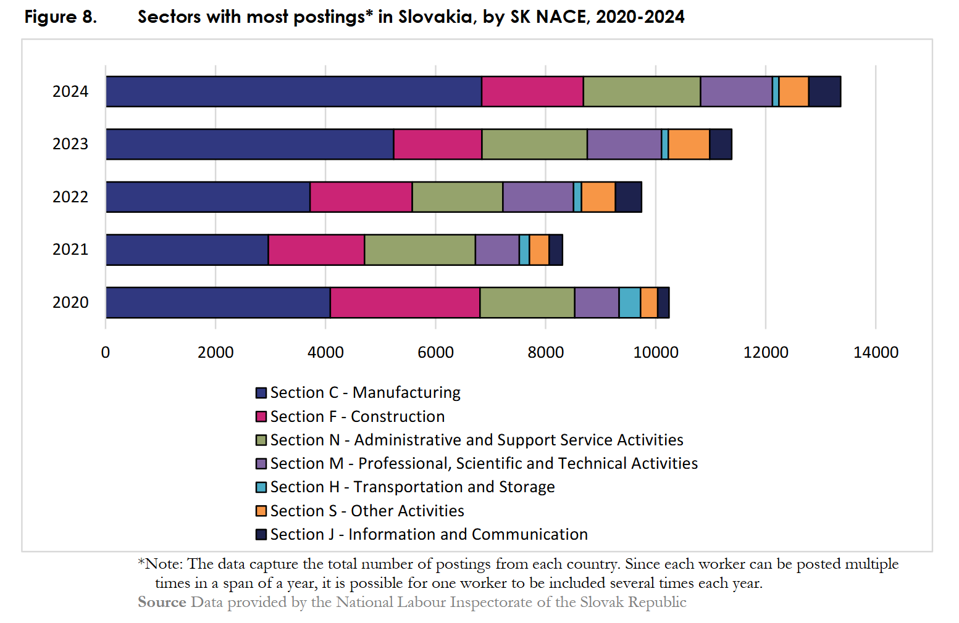
Vysielanie na Slovensko
Notes:
Sektorové údaje ukazujú jasnú koncentráciu dopytu v niekoľkých kľúčových oblastiach: výroba jednoznačne dominuje,čo odráža silnú priemyselnú základňu Slovenska, nasledovaná stavebníctvom a administratívnymi apodpornými službami, ktoré si udržiavajú stabilné objemy. Ďalšie sektory, ako odborné, vedecké a technickéslužby, vykazujú mierne vysielanie, zatiaľ čo doprava a skladovanie zohrávajú v prichádzajúcich vyslaniachlen okrajovú úlohu – na rozdiel od ich významu pri odchádzajúcich vyslaniach.

Slide 8
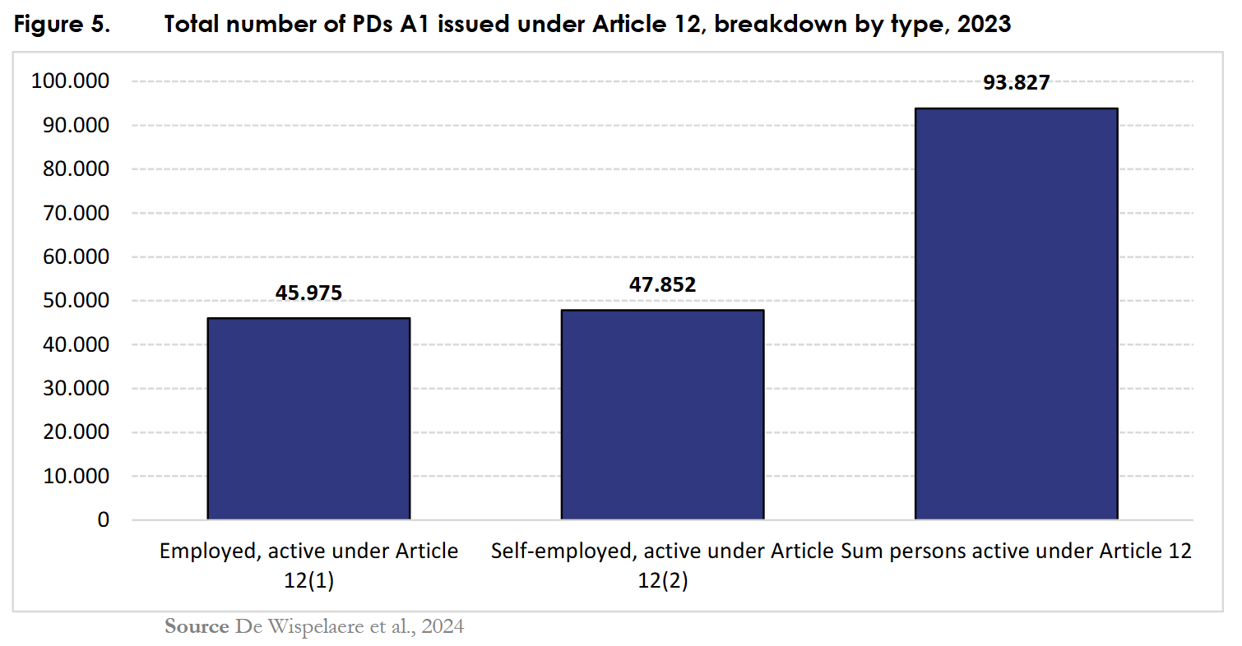
Fenomén falošných živností vo vysielaní
Notes:
Preto falošné alebo fiktívne samostatne zárobkovo činné osoby vykonávajú ekonomické činnosti pre zamestnávateľa, v rámci ktorých formálne vystupujú ako samostatne zárobkovo činné osoby, ale ich pracovné podmienky spĺňajú kritériá závislej práce. Na rozdiel od skutočne samostatne zárobkovo činných osôb (napr. podnikateľov alebo osôb na voľnej nohe) nepracujú vo vlastnom mene a na vlastnú zodpovednosť, ale sú de facto podriadené organizácii, pre ktorú pracujú. Fiktívne samostatne zárobkovo činné osoby spĺňajú niektoré z hlavných charakteristík závislej práce, vrátane vzťahu podriadenosti k určitej organizácii, práce pod menom organizácie a nie pod vlastným menom, vykonávania práce podľa pokynov klienta a pod jeho kontrolou, za mzdu, plat alebo pravidelnú odmenu, na náklady a zodpovednosť zamestnávateľa, s pracovnými pomôckami poskytnutými zamestnávateľom a počas vopred určeného pracovného času, na mieste alebo miestach zamestnávateľa alebo na inom vopred určenom mieste alebo miestach. Zároveň týmto zamestnancom chýbajú hlavné znaky, ktoré definujú samostatnú zárobkovú činnosť, vrátane práce pre viac ako jedného klienta, možnosti zamestnávať iných zamestnancov alebo zadávať časť svojich úloh subdodávateľom a rozhodovacej právomoci nad podnikom.

Slide 9
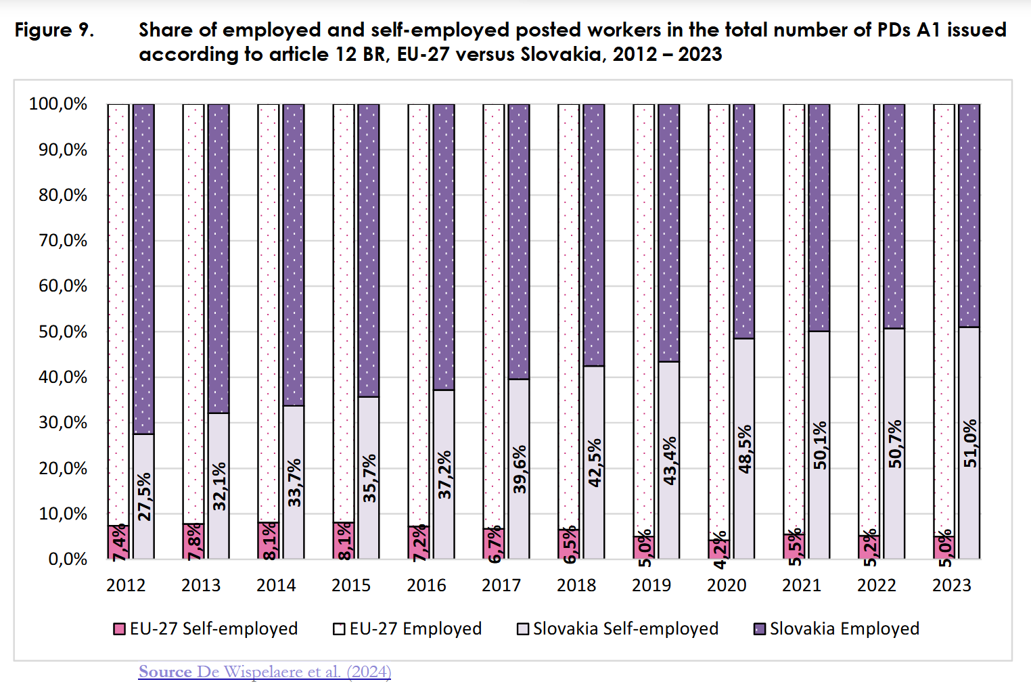
Fenomén falošných živností vo vysielaní
Notes:
Slovensko vyniká ako popredný členský štát v podiele samostatne zárobkovo činných osôb, čo sa odráža aj v podiele samostatne zárobkovo činných osôb medzi vyslanými pracovníkmi. Má najvyšší podiel samostatne zárobkovo činných osôb spomedzi všetkých vydaných formulárov PD A1 a je na druhom mieste z hľadiska absolútneho počtu formulárov PD A1 udelených samostatne zárobkovo činným osobám (De Wispelaere a kol., 2024). Zatiaľ čo na úrovni EÚ-27 zostáva podiel samostatne zárobkovo činných osôb medzi všetkými vydanými formulármi PD A1 relatívne nepatrný – medzi 4 % a 8,5 % medzi rokmi 2012 a 2023 s mierne klesajúcou tendenciou – slovenské údaje vykazujú odlišný vzorec (obrázok 9). Na Slovensku sa podiel samostatne zárobkovo činných osôb na celkovom počte vydaných formulárov PD A1 za posledné desaťročie neustále zvyšoval, z približne 27 % v roku 2012 na viac ako 50 % v roku 2023. Je to spôsobené tým, že počet samostatne zárobkovo činných osôb na Slovensku patrí medzi najvyššie v EÚ a neustále rastie. V roku 2024 malo Slovensko najvyšší počet samostatne zárobkovo činných osôb s iba jedným zákazníkom a piaty najvyšší počet samostatne zárobkovo činných osôb na 1 000 obyvateľov v EÚ (ÚHP, 2024

Slide 10
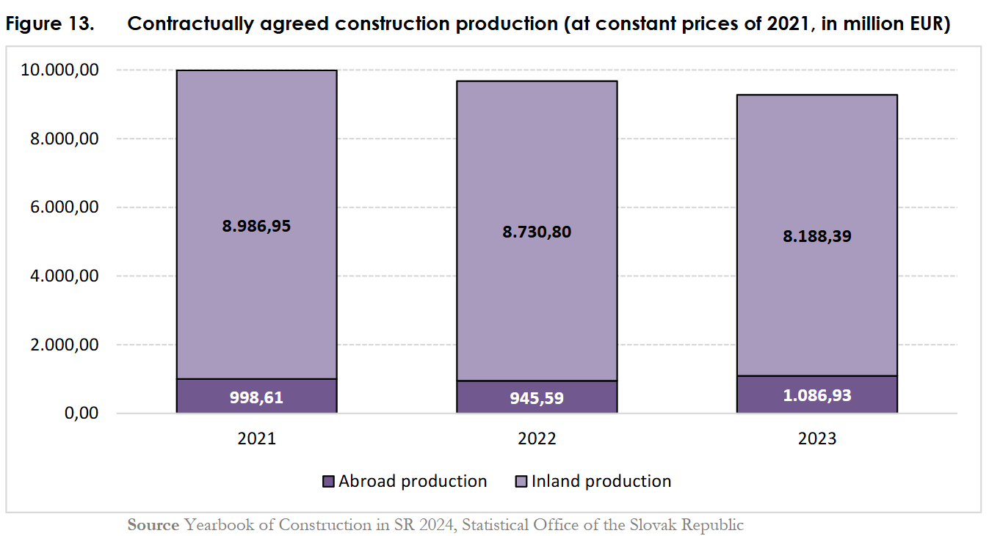
Stavebníctvo
Notes:
Za posledné tri roky sa hodnota stavebnej produkcie v zahraničí zvýšila v absolútnom vyjadrení aj ako podiel na celkovej produkcii priemyslu (obrázok 13 v indexových cenách roku 2021). Produkcia v zahraničí vzrástla z 998,61 milióna EUR v roku 2021 na 945,59 milióna EUR v roku 2022 a ďalej na 1 086,93 milióna EUR v roku 2023. Jej podiel na celkovej stavebnej produkcii sledoval rovnaký rastúci trend, pričom kolísal medzi 10,0
Napriek tomuto dlhodobému dopytu zostáva nedostatok pracovnej sily pretrvávajúcim problémom. Medzi rokmi 2010 a 2020 klesol počet voľných pracovných miest v úzkom podsektore stavebníctva o 57,4 % – zo 628 na 267 – po prudkom poklese o 79,7 % len v roku 2020, a to najmä v dôsledku pandémie COVID-19, ktorá obmedzila aktivitu a znížila dopyt po pracovnej sile (EK, 2021). Činnosti v oblasti nehnuteľností zaznamenali podobný trend s celkovým poklesom o 83,2 % za desaťročie. Združenia zamestnávateľov s cieľom zmierniť nedostatok vyzvali na lepší prístup k zahraničným pracovníkom. Ako čiastočnú reakciu slovenská vláda v roku 2018 novelizovala zákon o službách zamestnanosti (zákon č. 108/2018 Z. z.) a zaviedla zjednodušené postupy pre zamestnávanie cudzincov v nedostatkových profesiách, ktoré sa každoročne identifikujú v regiónoch s nezamestnanosťou pod 5 % (tamtiež). Zmeny boli vykonané s cieľom zjednodušiť proces prijímania do zamestnania pre zamestnávateľov, najmä povinnosť preukázať bydlisko a zaviesť tzv. „zjednodušený režim“, ktorý uľahčil zamestnávanie, hoci potvrdenie o možnosti obsadenia voľného pracovného miesta z úradu práce stále platilo (IOM, 2018). Reforma navyše rozšírila možnosti vstupu na trh práce, najmä tým, že umožnila predzamestnanecké školenie v odvetviach s nedostatkom pracovnej sily ešte predtým, ako cudzinec získa dočasný pobyt na zamestnanie (tamtiež).% v roku 2021 a 9,8 % v roku 2022 a v roku 2023 dosiahol 11,7 %.

Slide 11
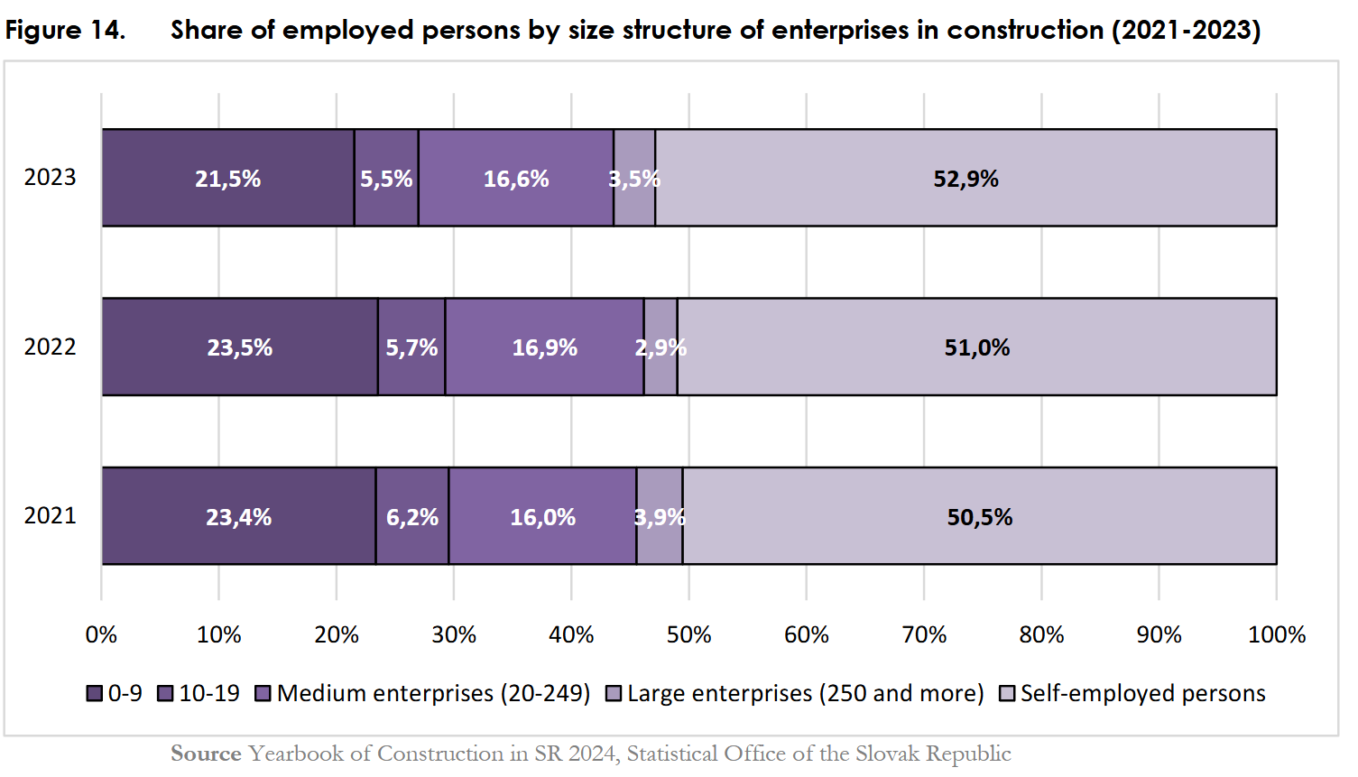
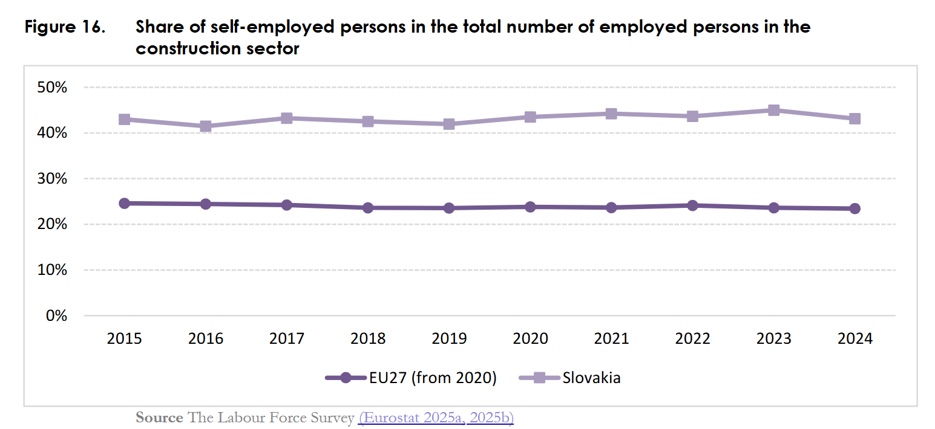
Stavebníctvo
Notes:
Podľa údajov z LFS od roku 2021 štvrtina živnostníkov na Slovensku pracovala v stavebníctve a viac ako 50 % pracovníkov v stavebníctvebolo SZČO, zatiaľ čo v EÚ-27 zostal podiel samostatne zárobkovo činných osôb v stavebníctve stabilný na úrovni okolo 24 % (Eurostat, 2025a), vďaka čomu je prevalencia samostatnej zárobkovej činnosti v slovenskom stavebníctve takmer dvojnásobná v porovnaní s priemerom EÚ.
Tento trend potvrdzujú aj štatistiky PD A1, ktoré ukazujú, že polovica PD A1 vydaných podľa článku 12 BR Slovenskom v roku 2023 bola vydaná v stavebníctve (De Wispelaere a kol., 2024).
Stavebný sektor na Slovensku sa vyznačuje individuálnymi dodávateľmi a malými až strednými firmami, pričom väčšina pracovníkov pracuje ako samostatne zárobkovo činné osoby (obrázok 14). Ich podiel sa neustále zvyšuje z 50,5 % v roku 2021 na 52,9 % v roku 2023. Okrem toho takmer štvrtina stavebných pracovníkov pracuje v mikropodnikoch s menej ako deviatimi zamestnancami. Táto štruktúra zamestnanosti obmedzuje schopnosť firiem samostatne prijímať a riadiť zahraničnú pracovnú silu z dôvodu finančných, časových a personálnych obmedzení. V dôsledku toho existuje silná závislosť od agentúr dočasného zamestnávania pri zabezpečovaní pracovnej sily zo zahraničia, najmä zo vzdialenejších regiónov, ako je Stredná Ázia alebo India (rozhovor 2). Túto závislosť zhoršuje naliehavý dopyt sektora po kvalifikovanej a nie nekvalifikovanej pracovnej sile, ktorá je do značnej miery nedostatočná, čo robí nábor zložitejším a náročnejším na zdroje. Podľa polročnej štúdie slovenského stavebníctva v prvej polovici roka 2025 až 86 % spoločností uvádza, že čelia nedostatku pracovnej sily, najmä v robotníckych a technických profesiách (CEEC Research, 2025, citované v Stavebníctvo a byvanie, 2025). Hoci v posledných rokoch boli zavedené zjednodušené postupy na uľahčenie zamestnávania zahraničných pracovníkov v nedostatkových profesiách, dopyt po kvalifikovaných remeselníkoch a technikoch zostáva akútny. Menšie firmy, ktoré dominujú v tomto odvetví, sú preto pri riešení nedostatku pracovnej sily a zotrvaní v konkurencieschopnosti na náročnom trhu práce silne závislé od sprostredkovateľov (Rozhovor 2). Navyše, ani zabezpečenie dostatočne kvalifikovanej a zručnej pracovnej sily problém úplne nerieši, pretože pretrváva značné administratívne prekážky v dôsledku preťaženia cudzineckej polície. Už viac ako rok sa objavujú správy o nedostupnosti pracovných miest a obchodovaní s časovými úsekmi (SME, 2025). Tento problém vzniká v čase, keď počet zahraničných pracovníkov rastie v krajine, ktorá už aj tak čelí nedostatku pracovnej sily a preťaženému rezervačnému systému. Niektorí cudzinci sa uchyľujú k nelegálnemu objednávaniu termínov prostredníctvom sprostredkovateľov – často platia stovky eur – alebo používajú automatizované „boty“, ktoré opakovane kontrolujú voľné termíny, čím systém ďalej zaťažujú (tamtiež). Tento problém bol spomenutý aj v rozhovore č. 2, kde respondent uviedol, že nedostupnosť kvalitných služieb na cudzineckej polícii je jedným z hlavných úzkych miest pre domácich zamestnávateľov.

Slide 12
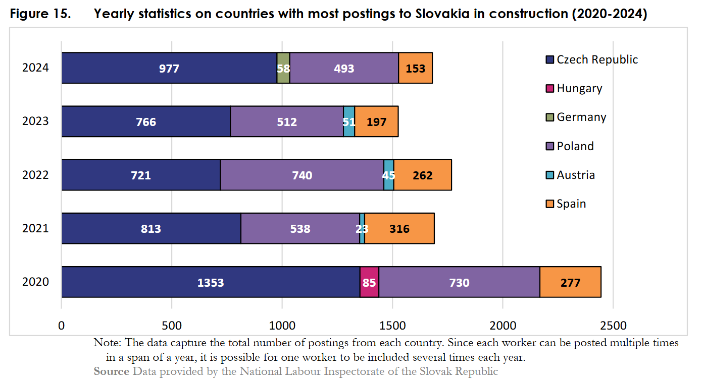
Stavebníctvo

Slide 13
Inšpekcie a vymáhanie práva
21 špecializovaných inšpektorov na vysielanie pracovníkov
32 inšpektorov vykonávalo cestné kontroly (vodiči)
16 069 kontrol pracovnoprávnych vzťahov
  len časť sa týkala cezhraničného vysielania
154 inšpekcií cez IMI systém (na základe žiadostí)
29 zistených porušení v oblasti vysielania
698 odobratých PD A1 osvedčení
Notes:
Inšpektoráty práce na Slovensku sú zodpovedné za presadzovanie pravidiel týkajúcich sa vysielaniapracovníkov, vrátane implementácie Smernice o vysielaní pracovníkov (96/71/ES), Vykonávacej smernice 2014/67/EÚ) a Smernice o vysielaní vodičov (EÚ 2020/1057). Sociálna poisťovňa zároveň zohrávakľúčovú úlohu pri zabezpečovaní súladu s pravidlami koordinácie sociálneho zabezpečenia podľazákladného nariadenia. Inšpektori práce sú odborne vyškolení a kvalifikovaní na dohľad nad širokou škáloupracovnoprávnych ustanovení vrátane vysielania, miezd, pracovných podmienok, bezpečnosti a ochranyzdravia pri práci a zákazu nelegálnej práce.
V roku 2023 pôsobilo na Slovensku 21 inšpektorov špecializovaných na vysielanie pracovníkov a 32 inšpektorov vykonávajúcich cestné kontroly v sektore dopravy, hoci všetci inšpektori práce sú oprávnení presadzovať pravidlá vysielania ako súčasť všeobecných kontrol pracovného práva.
Vzhľadom na to, že inšpekcie týkajúce sa vysielania pracovníkov nie sú kategorizované samostatne, nie je možné určit ich presný počet. Tieto inšpekcie spadajú do pracovnoprávneho rámca, v ktorom bolo v roku 2023 vykonaných celkom16 069 inšpekcií, z ktorých 154 bolo iniciovaných prostredníctvom systému vnútorného trhu (IMI) precezhraničnú spoluprácu.Vynucovacie opatrenia viedli k odhaleniu 29 porušení konkrétne súvisiacich s vysielaním, pričom 698certifikátov PD A1 bolo zrušených z dôvodu podvodných alebo nesprávnych postupov. Medzi tieto prípady patrili falšovanie dokumentov, nesprávna klasifikácia pracovného statusu (SZČO, ktoré mali byť uznané ako zamestnanci), pokusy obchádzať podmienky vysielania tvrdením o viacštátnej činnosti a používanie tzv.„schránkových spoločností“ na využívanie výhodnejších schém sociálneho poistenia v zahraničí. Tieto zistenia poukazujú na význam posilňovania kontrolných kapacít a špecializovanej expertízy pri riešenízložitých a cezhraničných aspektov vysielania pracovníkov na Slovensku.

Slide 14
Expertné rozhovory so zamestnávateľmi
Stredne veľké strojárske firmy
Export špecializovaných strojov → vysielanie na inštaláciu a technickú podporu
Vysoký dôraz na právnu a sociálnu compliance
Nadnárodné korporácie
Vysielania medzi matkou a dcérou, spravidla 1–2 roky
Priorita: kontinuita sociálneho poistenia a pracovných zmlúv
Malé firmy a niche poskytovatelia
Ad hoc, krátkodobé vysielania — servis, poruchy, inštalácie
Potreba flexibilných a jednoduchých riešení
Elektrotechnika a strojárstvo (domáce firmy)
Urgentné krátkodobé úlohy, žiadna HR stratégia
Hlavná výzva: rýchle získanie A1 formulára
Notes:
Prax vysielania pracovníkov do zahraničia je relevantná v rôznych priemyselných odvetviach, hoci intenzita a charakter sa líšia v závislosti od veľkosti spoločnosti a odvetvia. Jednou z najaktívnejších skupín v tejto oblasti sú stredne veľké strojárske spoločnosti, najmä tie, ktoré vyrábajú špecializované stroje a vyvážajú ich na zahraničné trhy. Tieto firmy sa zvyčajne zaoberajú nielen dodávkou zariadení, ale aj ich inštaláciou, nastavením a technickou podporou v zahraničí, pričom často vyžadujú vyslanie vlastných zamestnancov na vykonávanie týchto úloh priamo u klientov. Preto majú tieto spoločnosti osobitný záujem o pochopenie a dodržiavanie právnych požiadaviek týkajúcich sa cezhraničného vysielania. Nadnárodné spoločnosti predstavujú ďalšiu kľúčovú skupinu vysielajúcich spoločností, najmä tie, ktoré pôsobia na Slovensku s materskou spoločnosťou v inom členskom štáte EÚ.
Tieto firmy často presúvajú zamestnancov medzi rôznymi pobočkami – medzi „matkami“ a „dcérami“ – na dlhodobejšie úlohy. V odvetviach, ako je automobilový priemysel, vyslania často trvajú jeden až dva roky. Pre tieto spoločnosti sú právne a sociálne bezpečnostné dôsledky dlhodobých vyslaní významným problémom, najmä pokiaľ ide o udržanie kontinuity sociálneho poistenia a pracovných zmlúv na Slovensku počas pôsobenia v zahraničí.
Na druhej strane spektra sa malé spoločnosti – vrátane špecializovaných poskytovateľov služieb alebo distribútorov produktov – tiež zapájajú do vysielania pracovníkov, aj keď často na ad hoc a krátkodobejšej báze. Tieto podniky zvyčajne reagujú na okamžité potreby v dodávateľskom reťazci, ako je servis zariadení, riešenie problémov alebo dodávanie inštalácií na mieru. Napriek tomu, že nie sú veľkými exportérmi v tradičnom zmysle slova, sú takéto spoločnosti hlboko integrované do medzinárodných operácií a vyžadujú flexibilné riešenia vysielania.
Sektory ako strojárstvo a elektrotechnika, kde má väčšina spoločností domáce korene a nepatrí do nadnárodných štruktúr, vykazujú zreteľný vzorec krátkodobých vyslaní. Tieto firmy sa zvyčajne nestretávajú so zložitými otázkami kontinuity zmlúv alebo koordinácie dlhodobých benefitov. Namiesto toho sa zaujímajú najmä o to, ako rýchlo a legálne vyslať pracovníka do zahraničia, aby splnil naliehavé prevádzkové potreby. Pre nich je zvládnutie formalít vyslania – ako je získanie formulára A1 alebo splnenie noriem dodržiavania predpisov – skôr praktickou nevyhnutnosťou ako strategickým rozhodnutím v oblasti ľudských zdrojov. Podľa rozhovorov s expertmi sa vo všetkých sektoroch neuplatňuje jeden univerzálny model vyslania. Namiesto toho je spôsob organizácie vyslania do značnej miery formovaný veľkosťou spoločnosti, medzinárodnou štruktúrou spoločnosti a povahou obchodných vzťahov spoločnosti.

Slide 15
Prekážky a výzvy
Administratívne výzvy – prekračovanie lehôt vydávania PD A1s, obmedzená digitalizácia
Nesúlad registračných systémov v jednotlivých krajinách
Nedostatočná informovanosť – projekt INFO-POW
Výskumné prekážky – chýbajúce alebo neposkytované dáta
Notes:
Rozhovory so zástupcami zamestnávateľov a nedávne výskumy poukazujú na celý rad pretrvávajúcichproblémov spojených s vysielaním pracovníkov zo Slovenska. Administratívne prekážky zostávajú jednouz najvýznamnejších záťaží. Podľa skúseností zamestnávateľov vydanie certifikátu PD A1 často presahuje odporúčanú 30-dňovú lehotu stanovenú EÚ, pričom národná legislatíva umožňuje až 40 dní, a doby spracovania sa výrazne líšia medzi regionálnymi pobočkami Sociálnej poisťovne.
Spoločnosti už dlho žiadajú o digitálne vylepšenia, ako napríklad možnosť nahrať žiadosti viacerých zamestnancov naraz, ktorá stále nie je k dispozícii. Zaznamenali sa menšie pokroky, napríklad možnosť opätovne použiť údaje pre opakované vyslania toho istého pracovníka, ale celkovo zamestnávatelia stále čelia pomalej a nejasnej komunikácii zo strany úradov, a to aj pri použití oficiálnych kanálov, ako sú žiadosti podľa zákona o slobodnom prístupe k informáciám.
V rozhovoroch sa zdôrazňovalo, že situáciu by bolo možné podstatne zlepšiť väčšou harmonizáciou, zjednodušením a digitalizáciou. Podľa názoru zamestnávateľov by ideálnym scenárom bol scenár, v ktorom by stačilo jedno elektronické vydanie PD A1 na to, aby si zúčastnené orgány v odosielajúcom aj prijímajúcom členskom štáte vymieňali všetky informácie. Tým by sa eliminovala potreba duplicitných národných registrácií a zabezpečila by sa jasnosť pre všetky zúčastnené strany. Zástupcovia zamestnávateľov v rozhovoroch tiež zdôraznili, že používanie spoločného administratívneho jazyka, ako je angličtina, by mohlo ďalej zefektívniť procesy v zahraničí. Bez takýchto zlepšení sa spoločnosti často cítia znevýhodnené, keď sa snažia plne dodržiavať pravidlá, pretože samotný systém vytvára zbytočné prekážky.
Okrem toho existencia paralelných registračných systémov v prijímajúcich krajinách ďalej zvyšuje komplexnosť procesu,najmä pri krátkodobých a projektových vyslaniach. Zamestnávatelia zdôraznili, že väčšia harmonizácia,zjednodušenie a digitalizácia – ideálne prostredníctvom jednotného elektronického systému uznávaného vo všetkých členských štátoch – by výrazne zlepšila efektívnosť a znížila administratívne chyby.
Ďalšou významnou výzvou je prístup k informáciám. Hoci Národný inšpektorát práce je zodpovedný zaposkytovanie usmernení prostredníctvom oficiálneho národného webového portálu, informácie zostávajú roztrieštené naprieč viacerými platformami a subjektmi. Dostupné materiály sa často sústreďujú na všeobecné pravidlá EÚ, pričom chýbajú konkrétne údaje o jednotlivých krajinách, čo núti firmy spoliehať sa na súkromné poradenské služby, ktoré sú často spoplatnené a pre menšie podniky ťažko dostupné.Prieskumy ukazujú, že väčšina zamestnávateľov aktívne vyhľadáva informácie o vysielaní – najmä o formulároch PD A1, mzdových požiadavkách, príspevkoch a povinnostiach v hostiteľských krajinách – no často má problém nájsť jasné a spoľahlivé zdroje. Tieto nedostatky v administratívnej koordinácii a prístupek informáciám vytvárajú neistotu a znevýhodňujú poctivé spoločnosti, čo zdôrazňuje potrebu koherentnejších, transparentnejších a používateľsky prístupnejších systémov na podporu cezhraničnéhoposkytovania služieb zo Slovenska.

Slide 16
ĎAKUJEME ZA POZORNOSŤ
Ďalšie informácie nájdete v národnej správe, ktorá je dostupná na
https://hiva.kuleuven.be/en/research/theme/welfarestate/p/Docs/country-report-slovakia.pdf
Tento projekt získal finančné prostriedky od Európskej komisie v rámci výzvy ESF-2023-POW-UDW.

